Slide 1

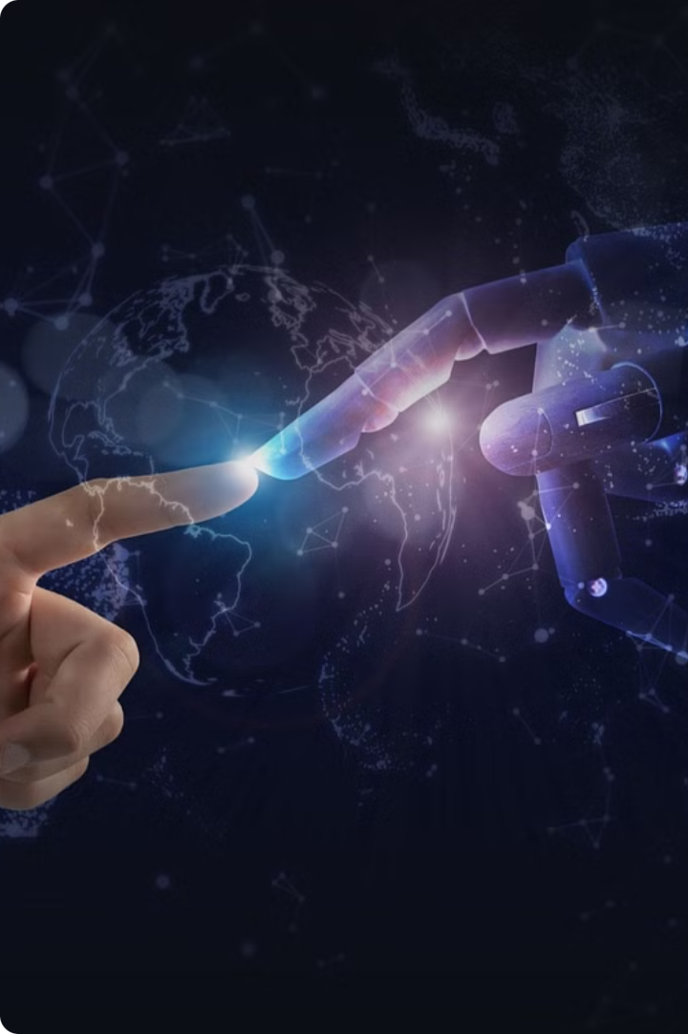

Aplicações Práticas da Inteligência Artificial (IA)
Bem-vindos ao mundo da Inteligência Artificial! Neste curso, vamos explorar como a IA está mudando nossas vidas e a indústria. Descubra como ela está por trás de assistentes virtuais, carros autônomos e tanto mais.
Autor: Venilton FalvoJr

Slide 2
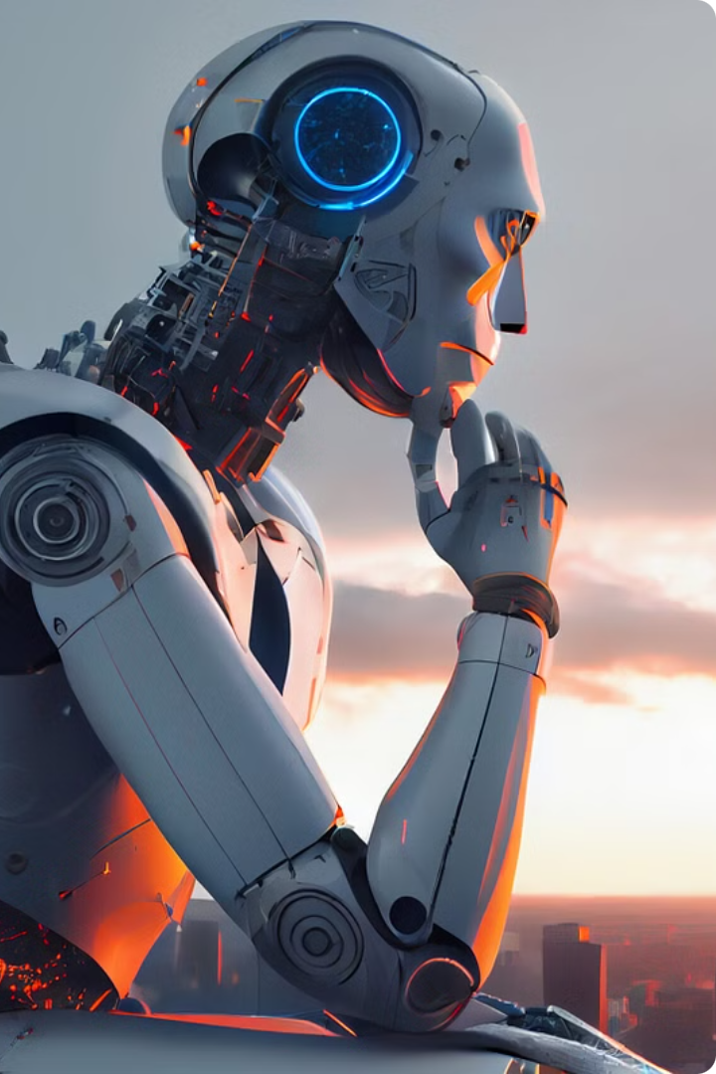
Desmistificando a Inteligência Artificial (IA)
Inteligência Artificial é a capacidade de dar às máquinas a habilidade de pensar e aprender, semelhante ao processo cognitivo humano. Vamos desmistificar essa palavra-chave e entender como ela está mudando o mundo.

Slide 3
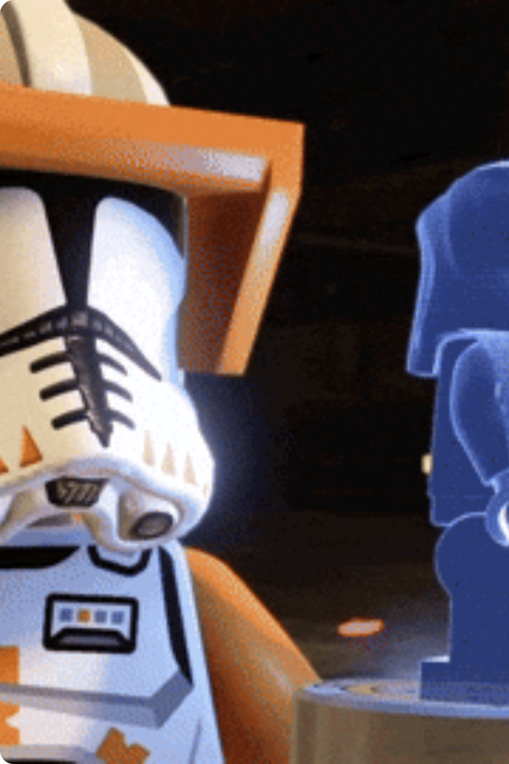
IAs Generativas Aplicadas Neste Curso
Neste curso, você vai experimentar a simbiose entre a IA e a educação de maneira dinâmica e imersiva. Vamos criar slides refinados com IA gerativa através da linguagem natural, transcrições/legendas múlti-idiomas e clonagem de voz aplicada a um avatar virtual incrível 🤩

Slide 4
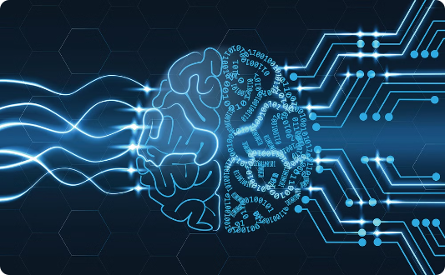
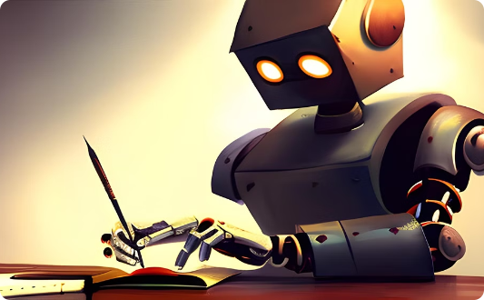
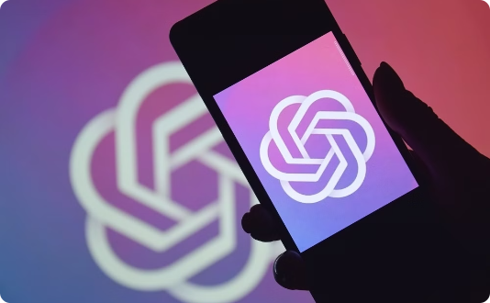
O Que São IAs Generativas?
Aprendizado Contínuo
Inteligência Comparável à Humana
Modelo GPT
IAs Generativas, impulsionadas por Machine Learning, não apenas criam novos conteúdos, mas também os adaptam e refinam de maneira constante, tornando-se melhores a cada interação.
O "Generative Pre-trained Transformer", mais conhecido como GPT, não é apenas um nome técnico: é a vanguarda da IA, expandindo horizontes e reinventando possibilidades.
A magia das IAs Generativas reside na sua capacidade de entregar resultados tão sofisticados quanto os produzidos pelas mãos humana.

Slide 5

IA no Cotidiano
1
Chatbots e Assistentes Virtuais
A IA está presente em nossas vidas diárias em chatbots, como a Siri e Alexa, e assistentes virtuais pessoais que podem auxiliar na execução de tarefas.
2
Reconhecimento de Fala
A IA é utilizada no reconhecimento de fala para proporcionar muito mais praticidade na comunicação entre as pessoas.
3
Criação de Conteúdo
A IA está presente na criação de conteúdo, como a geração de imagens e textos.

Slide 6

IA na Educação
Acessibilidade
A IA pode ser uma solução para tornar a educação mais acessível, oferecendo recursos como legendas, tradução em tempo real e adaptação de conteúdo para necessidades especiais.
Personalização
O uso da IA na educação permite a personalização do aprendizado, adaptando o conteúdo para atender as necessidades de cada aluno.
Facilidade de Uso
A IA pode tornar a educação mais intuitiva e fácil de utilizar, por meio de chatbots interativos que ajudam a solucionar dúvidas e acompanham o progresso do aluno.

Slide 7

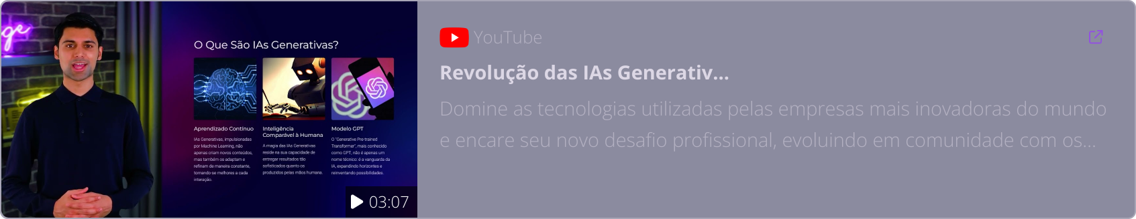
Cases DIO
Aplicações Práticas da IA 🧑‍💻
Este Curso 😊

Slide 8
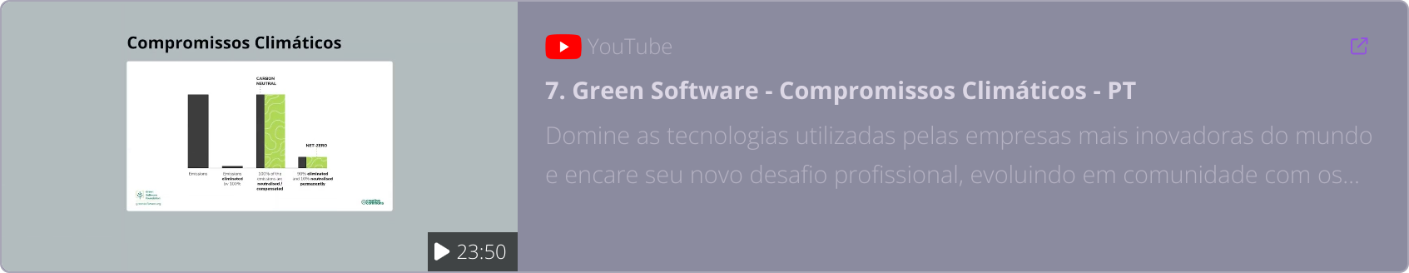
Cases DIO & iamtheCODE
Curso Green Software 💚
Baseado na documentação oficial da Green Software Fountation, é um preparatório para a Certificação Green Software for Practitioners (LFC131). Este conteúdo foi criado em Português, Inglês, Espanhol e Francês.

Slide 9
Cases DIO
Reels Multi-Idiomas 🤳
Reels (Português e Inglês) para uma Aceleração Internacional, criados totalmente usando IAs Generativas.

Slide 10

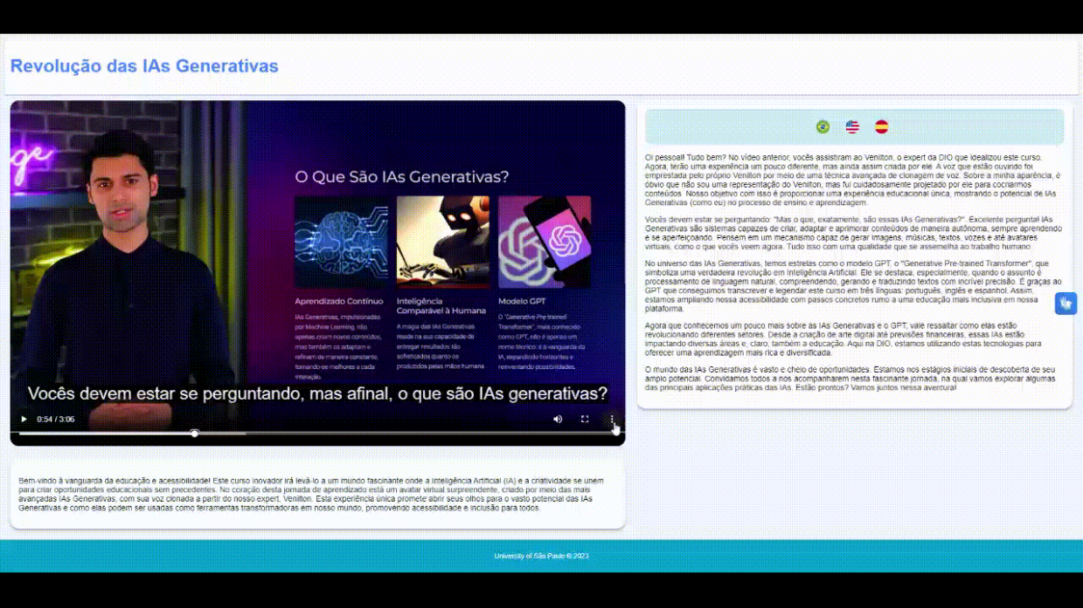
Cases DIO & ICMC-USP
Legendas, Transcrições e Libras 🤟
Prova de Conceito para um Player de Vídeo Acessível, que inclui legendas, transcrições e um avatar para Libras. Este projeto é uma colaboração entre a DIO e o ICMC-USP. Agradeço à minha orientadora de Doutorado, Ellen Barbosa, e aos alunos de Iniciação Científica, Adriano Carvalho e Melissa Motoki Nogueira, pela sua valiosa contribuição. Além da minha esposa Catherine, uma QA incrível, pelo apoio nos testes 🥰

Slide 11
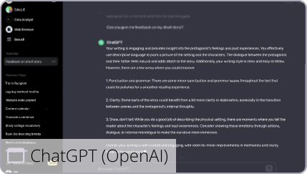

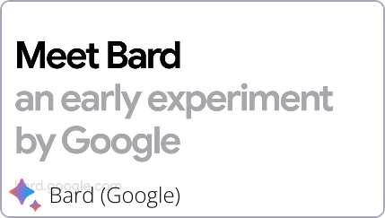
Algumas IAs Interessantes 🤖
Chatbots: Converse Naturalmente em Português com IAs
Em especial, a OpenAI possui uma documentação incrível com um portfólio impressionando de serviços, incluindo uma API (Postman aqui 🤓) extremamente robusta!
Vale super a pena conferir: platform.openai.com/docs

Slide 12
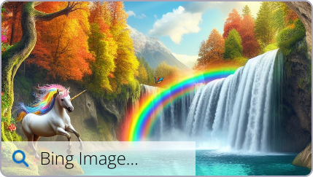
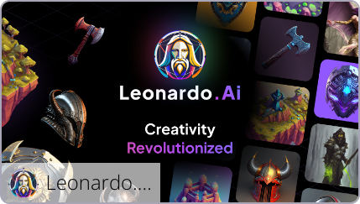
Algumas IAs Interessantes 🤖
Geração de Imagens com IA

Slide 13
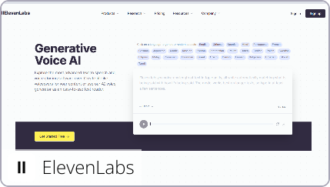
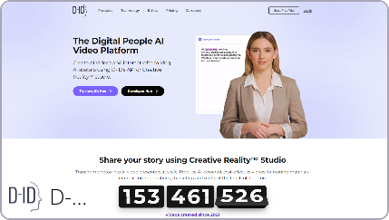
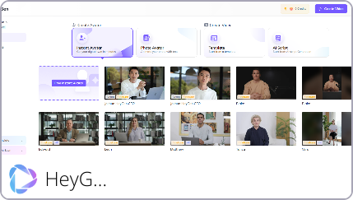
Algumas IAs Interessantes 🤖
IAs de Fala e Avatares Virtuais

Slide 14

IA na Indústria
Robótica e Automação Inteligente
1
A IA está revolucionando a robótica e a automação inteligente, como na produção de veículos autônomos e robôs para a indústria.
2
Saúde e Finanças
A IA está transformando áreas como a saúde, tornando mais preciso o diagnóstico de doenças, e finanças, tornando mais precisas as análises e previsões de investimentos.
Marketing
3
A IA ajuda a identificar os usuários ideais para campanhas de marketing e personalizar a experiência do usuário, analisando o seu comportamento e histórico nas mídias sociais.

Slide 15

IA e o Futuro do Trabalho
1
Novas Funções
2
Automação de Tarefas Repetitivas
3
Novas Profissões
A IA criará novas funções e trabalhos que exigem habilidades específicas, como engenheiros em IA, programadores de robôs e especialistas em segurança cibernética.
Com o aumento da automação, muitos profissionais precisarão se atualizar visando as novas demandas do mercado de trabalho. Um exemplo atual é a área de Engenharia de Prompt.
Muitos trabalhos serão automatizados pela IA, permitindo que sejam realizados de forma mais eficiente e com maior precisão.

Slide 16
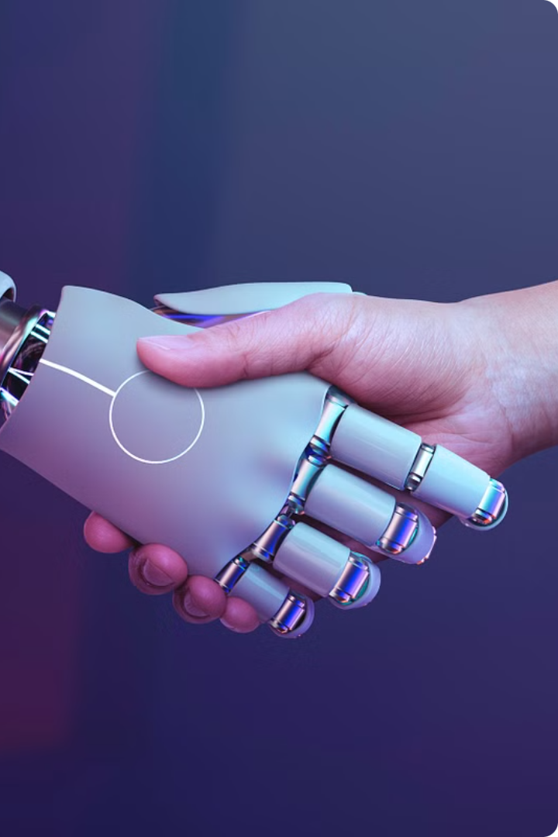
Limitações Atuais e Potencial da IA
Este curso representa um exemplo prático das limitações atuais da IA, mas também do seu potencial. Encorajamos você a aprofundar-se ainda mais no assunto e a reconhecer a presença da IA em suas atividades diárias, fomentando uma mentalidade de aprendizado contínuo.

Slide 17
Obrigado 🤩
"Nunca me sinto completamente satisfeita ao entender algo; pois, por mais que eu entenda bem, o que compreendo é apenas uma fração ínfima de tudo o que desejo compreender." Ada Lovelace: Matemática, escritora e criadora o primeiro algoritmo de computador da história 👩‍💻

